Slide 1
比 例

Slide 2
教学目标
1．通过解决实际问题的活动，理解比例意义，掌握比例的基本性质。
2．经历分析数量关系、观察和讨论的过程，进一步体会比例的意义，会运用比例的基本性质解简单的问题。
3．在积极思考、积极参与讨论的活动中，自觉改进学习，促进良好学习习惯的养成和沟通、交流能力的提高。

Slide 3
小华和小杰到小明家玩，小明拿着咖啡壶倒咖啡给他们喝。小华喜欢甜点的，小杰喜欢苦点的。
小华：半杯咖啡(100g)里加了一块方糖(5g)
小杰：一杯咖啡(200g)里加了两块方糖(10g)
请问小华的咖啡是否真的比小杰的甜？

Slide 4


小华的咖啡与方糖之比是
小杰的咖啡与方糖之比是
=
像这样表示两个比相等的式子叫比例。

Slide 5
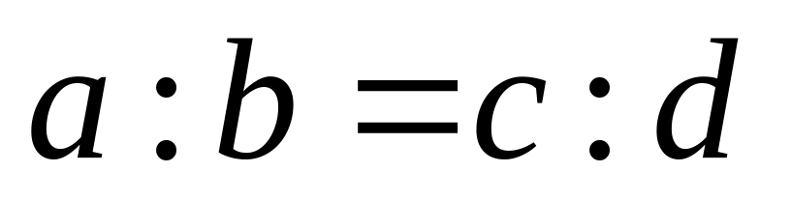
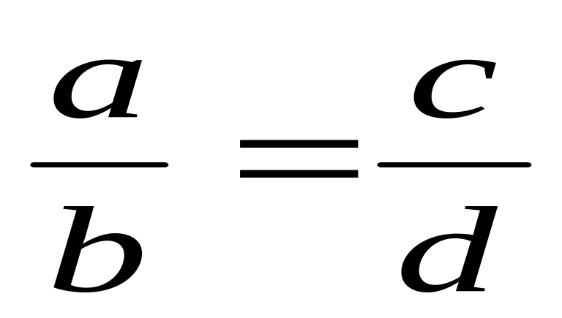
1.比例：表示两个比相等的式子。
用字母表示：
写成分数形式：

Slide 6

第二
比例项
第三
比例项
第四
比例项
第一
比例项
内项
外项

Slide 7

第一比例项
第三比例项
b,c是内项
a,d是外项
第二比例项
第四比例项

Slide 8




例1 下列哪组中的两个比可组成比例？把组成的比例写出来。
①
③
②
④

Slide 9



例2 根据例1中写出的比例式，指出内项、外项。
①
③
内项
内项：51和6
外项：34和9
外项
②
内项
外项

Slide 10

试一试

Slide 11

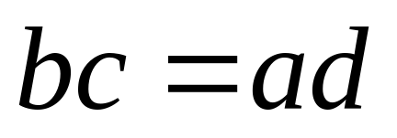
猜想：内项积 = 外项积
如何证明？
用字母表示：

Slide 12
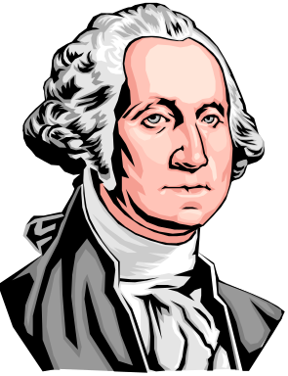



证明：
等式左右两边同时
乘以
，得
则

Slide 13
比例的基本性质：
在比例中，内项积 = 外项积

Slide 14


内项积=外项积
⇒
内项
外项
⇒
或

Slide 15




例3 求下列式中的x
①
③
②
④

Slide 16

请根据 ，将2、3、4、6组成的比例写出来。
试一试

Slide 17


请根据 ，将2、3、4、6组成的比例写出来。

Slide 18
用字母表示为：
⇒
如何证明？

Slide 19
（等式两边同乘以 ）
⇒
⇒
除以
（等式两边同 ）

Slide 20






比例的基本性质：
如果 或 ，
那么 ；
反之，如果 ，
那么 或 。
（ 、 、 、 均不为0）

Slide 21
1.判断5、8、10、16能否组成比例?
练一练
2.把5、8、10、16组成的比例写出来。

Slide 22
你 的 收 获 ？

Slide 23
收获
1.理解比例的意义，认识比例的各部分名称。
2.掌握比例的基本性质。
3.会根据比例的基本性质进行有关运算。
4.知道如何判别任何四个数能否组成比例。
5.知道如何根据等积式写出比例。
……

Slide 24

拓展题
从 、7 、0.4 、8 、2这五个数中
① 选出四个数，组成比例。
② 任意选出3个数，再自己配上另一个数，组成比例。
③ 用所学知识进行检验。

Slide 25



①
解：

Slide 26






①
解：

Slide 27


资料来源：3A备课网--整册备课资料打包下载
http://www.3abeike.com/

